Slide 1
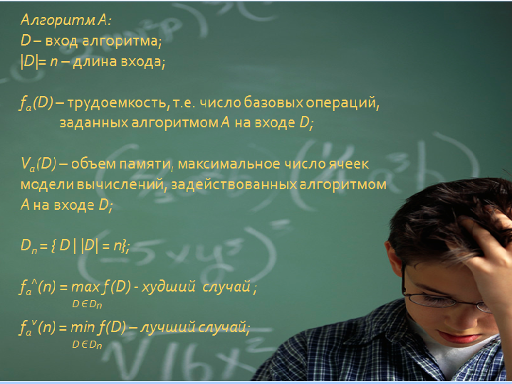
Пирамидальная сортировка (HeapSort)

Slide 2

Пирамидальная сортировка HeapSort
Пирамидой (Heap) называют бинарное дерево высоты k, в котором все узлы имеют глубину k или k-1 и это дерево сбалансированное, при этом уровень k-1 полностью заполнен, а уровень k заполнен слева направо, т.е форма пирамиды имеет приблизительно такой вид:
Обязательно выполнение "свойство пирамиды": каждый элемент меньше, либо равен родителю.

Slide 3
Построение пирамиды занимает O(n log n) операций, причем более точная оценка дает даже O(n) за счет того, что реальное время выполнения downheap зависит от высоты уже созданной части пирамиды.
Вторая фаза занимает O(n log n) времени: O(n) раз берется максимум и происходит просеивание бывшего последнего элемента. Плюсом является стабильность метода: среднее число пересылок (n log n)/2, и отклонения от этого значения сравнительно малы.
Пирамидальная сортировка не использует дополнительной памяти.
Метод не является устойчивым: по ходу работы массив так "перетряхивается", что исходный порядок элементов может измениться случайным образом.
Поведение неестественно: частичная упорядоченность массива никак не учитывается.
Производительность: ~O(n*log n)

Slide 4
Блок схема сортировки пирамидой
downHeap(a,k,n)
Операция просеивания следующего элемента
До : a[k+1]...a[n] - пирамида
После: a[k]...a[n] - пирамида
n_el=a[k];
пока у a[k] есть потомки
while(k <= n/2)
ch=2*k;
a[k] =n_el
Выбор большего потомка
if (ch<n) &&(a[ch] <a[ch+1])
ch=ch+1;
if (n_el>=a[ch]
break
Перенос потомка наверх
a[k] =a[ch]; k=ch;
end

Slide 5
Функция сортировки из кучи
HeapSort (a , size)
Строим пирамиду
for i=(size/2-1)÷0; i--)
downHeap(a, i,size-1);
Элементы а[0]…a[size-1]-- пирамида
for i=(size-1)÷0; i--)
Обмен первого и последнего элемента
tem=a[i];
a[i]=a[0];
a[0]=tem;
end
downHeap(a, 0,i-1);
Восстановить пирамиду

Slide 6


Достоинства:
Эффективен для массивов большой мощности N
Высокая производительность
~O(n*log n);
Хорошо сочетается с алгоритмами кэширования и подкачки памяти;
Недостатки:
Неустойчив
Поведение не естественное

